Slide 1



HET VURIGE KIND
De sleutel tot rusT

Slide 2



Annelies Cornel
&
Vera Donkerbroek

Slide 3

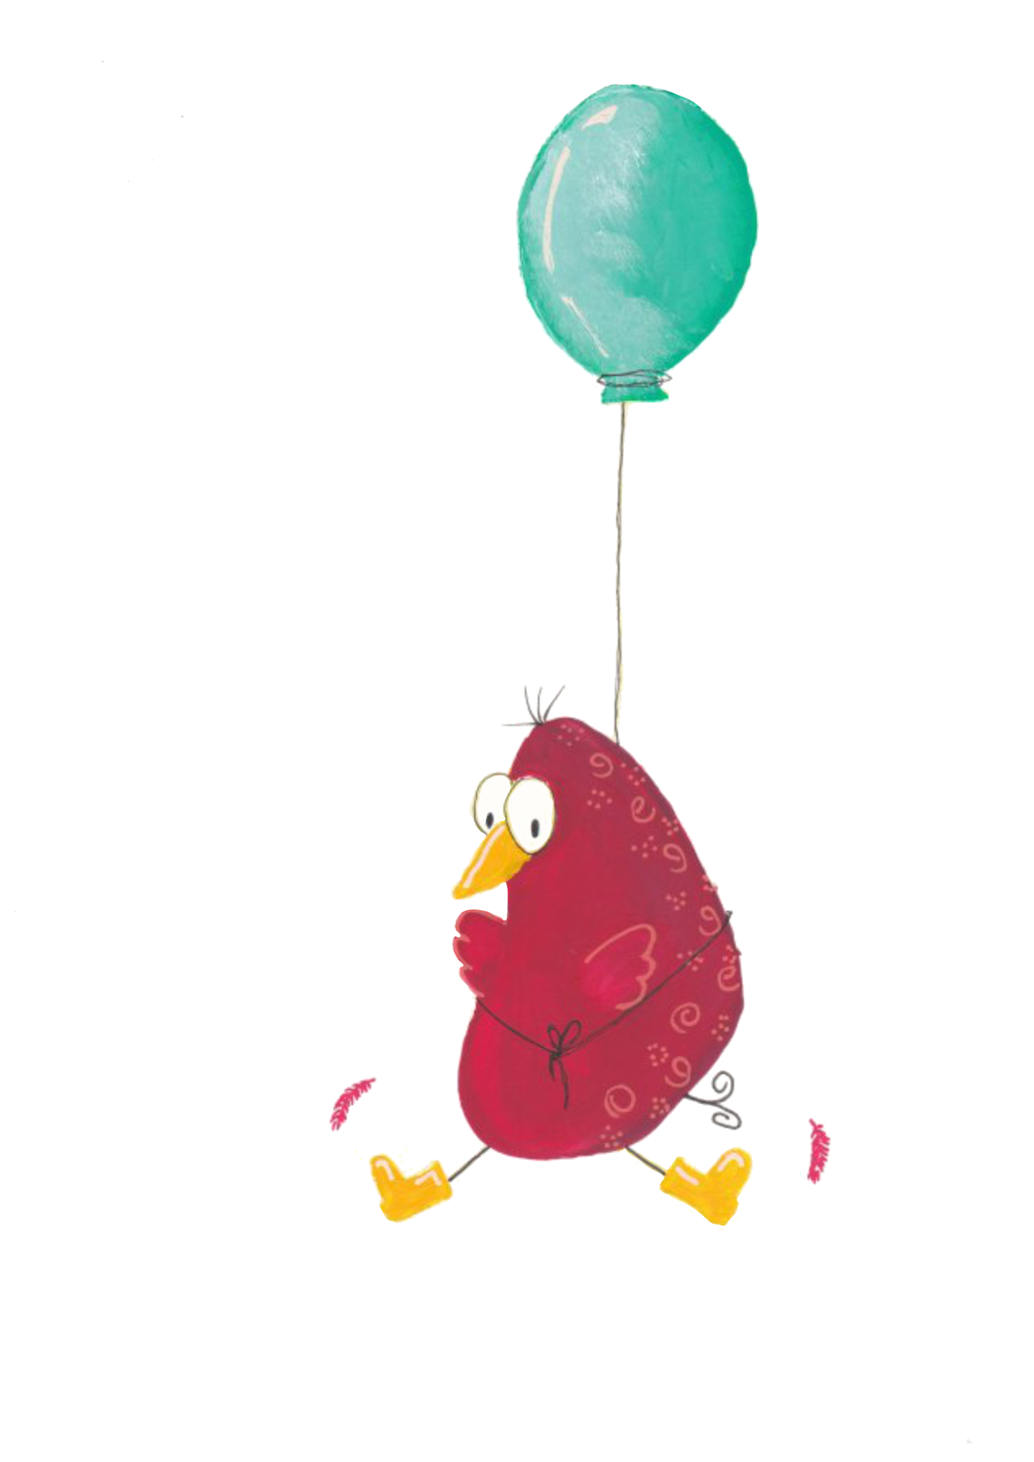
OEFENING

Slide 4





Hooggevoelig
1 op de 5 mensen!!!
Verteringsstelsel van een koe
Externe en interne prikkels
Overprikkeling: Emmertje vol
Onderprikkeling: haakt af of gaat in verzet

Slide 5

VURIG KIND
Hooggevoelig & sterke wil
Twee groepen: casusvoorbeeld
Herken je dit?
Welk gedrag zie je? Wat valt op?

Slide 6
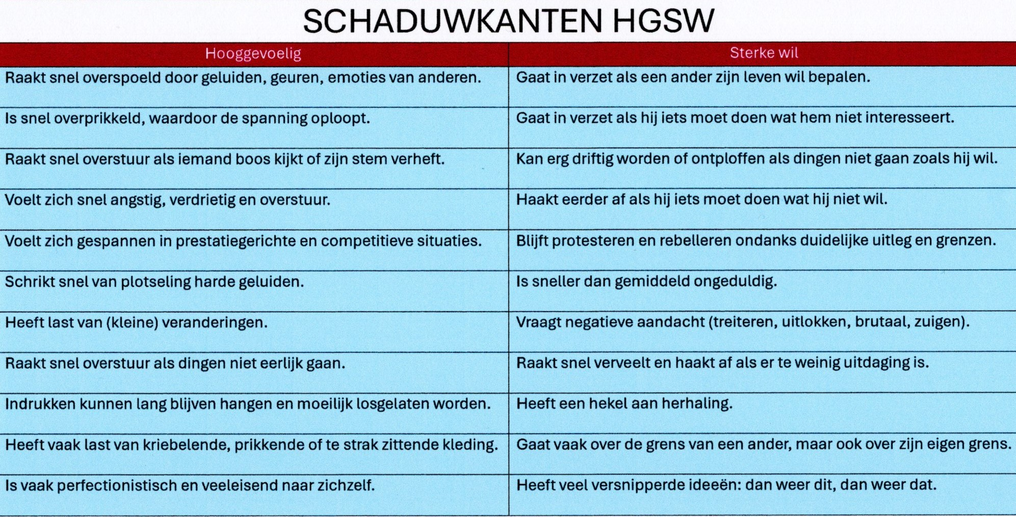

Slide 7
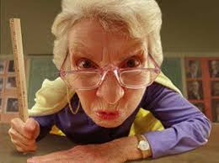
Interactie leerkracht - kind
Neem een vurig kind in gedachten die de schaduwkanten laat zien in de klas, en waarbij jij je gefrustreerd/ machteloos/ wanhopig/ boos voelde.
Sta eens stil bij jouw emoties op dat moment. Hoe voelde jij je? Wat gebeurde er in jouw lijf?
Kijk vervolgens naar het kind. Hoe reageert het op jou? Welk gedrag laat het kind zien?
Hoe loopt dit af?

Slide 8
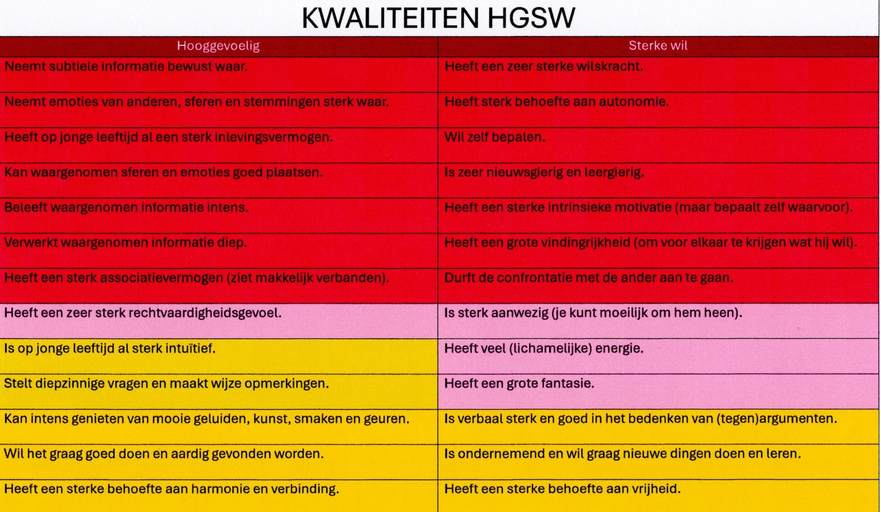

Slide 9

Verwerken
Korte pauze

Slide 10

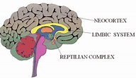
Stress
Mate van (ont)spanning herkennen
lichaamsbewustzijn
Wat helpt mij?
Wat heb ik nodig?
Gespannen
Ontspannen

Slide 11
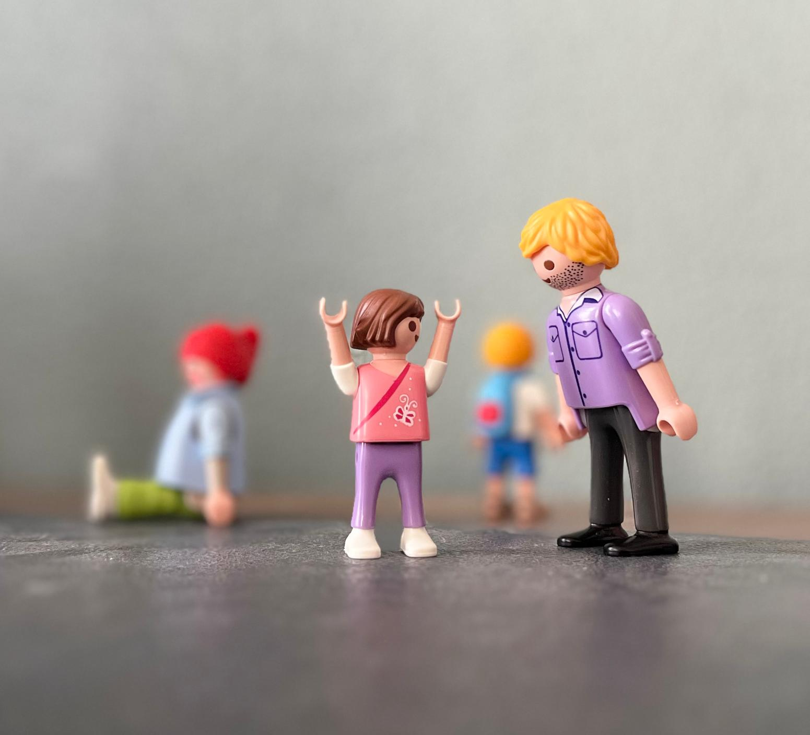

DE
INNERLIJKE FAMILIE

Slide 12
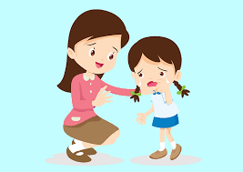
HEH?
Wat werkt wel?
Herkennen
Erkennen
  Ik zie je en ik ben er
  Lichaamsbewustzijn (rust versus beweging)
Herstellen

Slide 13
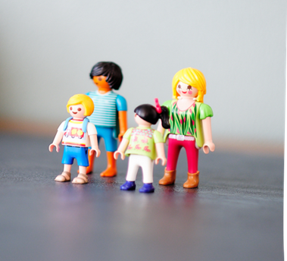
Ingebrachte casuïstiek
Innerlijke Familie

Slide 14
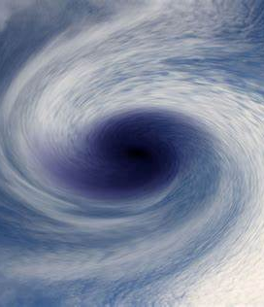
Oefening
Hoofd-hart-buik oefening
Rust bij jouw innerlijke vrouw

Slide 15
Dank voor jullie aandacht!
Zijn er nog vragen?
annelies@kinderpraktijkuhuru.nl
info@veerkrachtkindertherapie.com
www.semko.nl/schoolbegeleiding/vurige-kinderen

